Slide 1


Unidad 2:
Recursos tecnológicos en nuestro entorno musical.
Liceo 1 Javiera Carrera
Departamento de Artes Musicales
4to medio
Prof. Lucía Figueroa P
Tema : Música en la vida cotidiana de la actualidad
AE 1 - Identifican auditivamente características timbrísticas, rítmicas, melódicas, de texto y de estructura en las músicas que se difunden comúnmente en eventos y que se escuchan en espacios públicos.

Slide 2
MÚSICA EN LA VIDA COTIDIANA ACTUAL
La músicas en la vida cotidiana actual nos remiten necesariamente a los temas de la moda y el gusto, al de las mediaciones sesgadas por intereses comerciales y al de los contextos tecnologizados propio de los
medios de comunicación masivos.
Fuente: Diccionario de la Lengua Española 22ª ed.

Slide 3
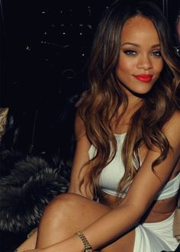
Análisis de canción de moda
1.- Los elementos de la música
Moda: Uso, modo o costumbre que está en boga durante algún tiempo, o en determinado país, con especialidad en los trajes, telas y adornos, principalmente los recién introducidos.
Fuente: Diccionario de la Lengua Española 22ª ed
a.- La melodía
b.- La armonía
c.- El ritmo
d.- El timbre

Slide 4
a) El contraste (es diferente a la forma de la música docta y la música tradicional) b) Estructura de la canción elemental:
- Introducción
- Estrofa o Verso
- Estribillo o Coro
- Coda o final
Análisis de canción de moda
2.- Forma de la canción

Slide 5
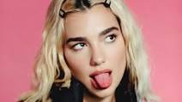
Análisis de canción de moda
3.- Texto y su relación
con la música

Slide 6
Ejemplo n° 1 (link)
Intérprete: Dua Lipa.
Canción: Don't Start Now
https://www.youtube.com/watch?v=oygrmJFKYZY

Slide 7

Ejemplo n° 2 (link)
Intérprete: Paloma Mami
Canción: No te enamores
https://www.youtube.com/watch?v=AOwRK0xYK-A

